Slide 1
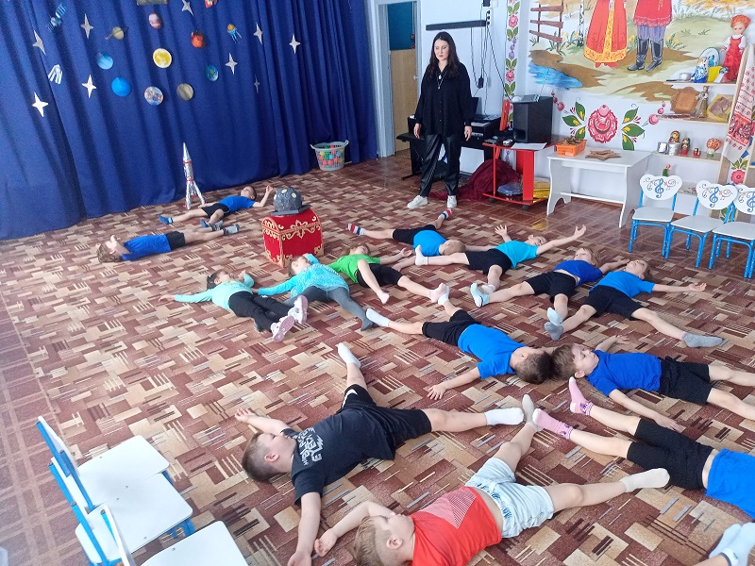
Муниципальное бюджетное общеобразовательное учреждение
«Андринская средняя общеобразовательная школа»
Дошкольное образование
гп. Андра, Октябрьский район, ХМАО-Югра
«Неделя Космонавтики»
Составители: Николаева М.А., Гарболинская С.С. и воспитанники старшей группы «Маленькая страна»
Апрель 2023

Slide 2
Неделя | Тема | Задачи | Итоговые мероприятия
31 | «Неделя космоса» | Образовательные: 1. Формировать способность видеть многообразие мира в системе взаимосвязей и взаимозависимостей во Вселенной. 2. Дать представление о солнце как источнике тепла и света; о Земле как планете жизни; о планетах Солнечной системы; об освоении космоса. 3. Упражнять детей в умении начинать свой ответ словами: «Я думаю.», «Я считаю.», «Мое мнение…» и т.д., развивать умение составлять рассказы, используя полученные ранее знания, активизировать словарь детей. Развивающие: 1. Развивать социально-личностную сферу ребенка: умение взаимодействовать со сверстниками и взрослыми; умение выслушивать и дополнять высказывания других детей. 2. Развивать собственный познавательный опыт, способность к символическим замещениям, любознательность, воображение и фантазию. 3. Развивать интерес к миру взрослых и ценностное отношение к их труду. Воспитательные: 1. Воспитывать чувство гордости за своих соотечественников – первых покорителей космоса. 2. Воспитывать желание помочь другому человеку, оказать ему помощь и поддержку. | Проектная деятельность

Slide 3
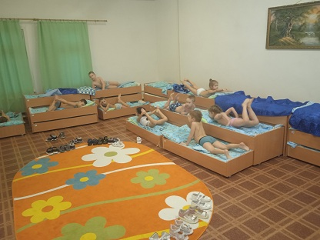
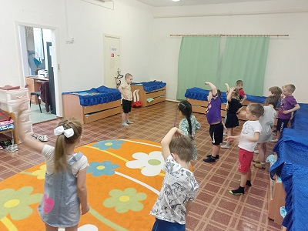
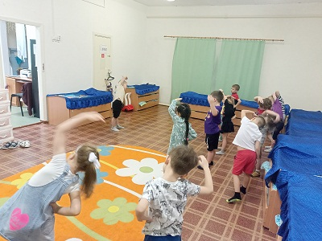
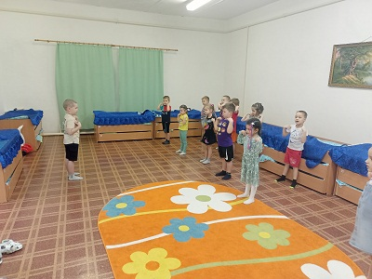
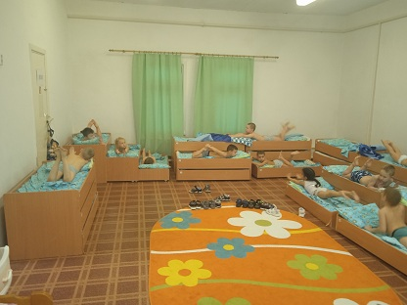
Утренняя гимнастика/гимнастика после сна

Slide 4
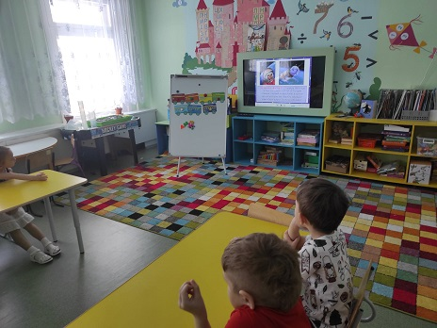
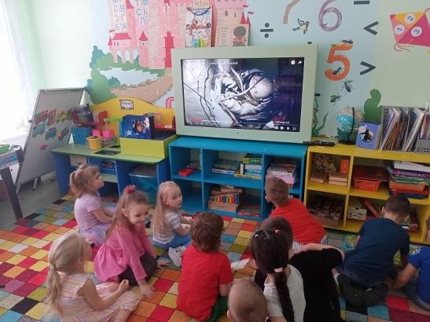
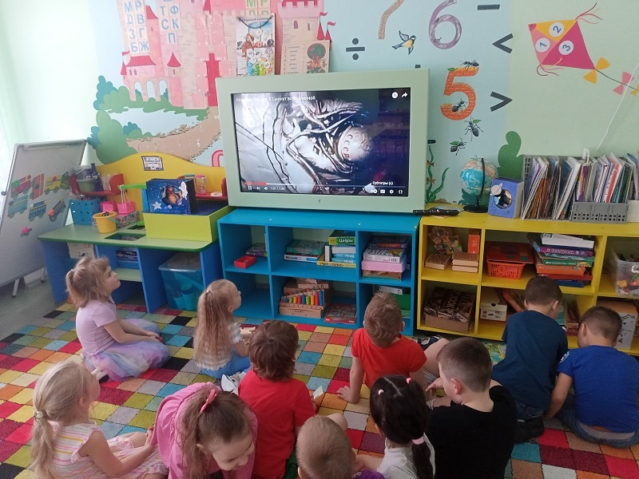
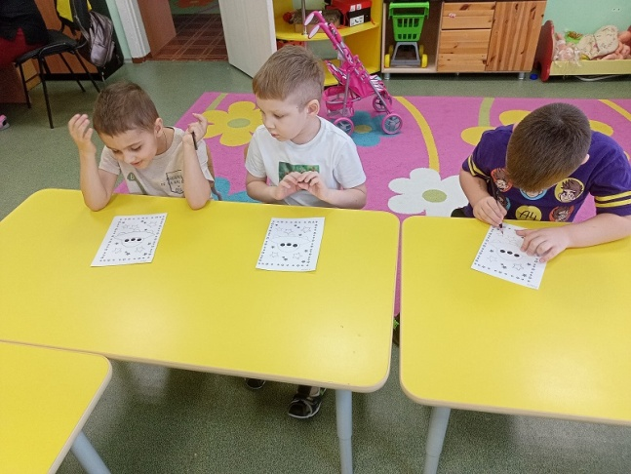
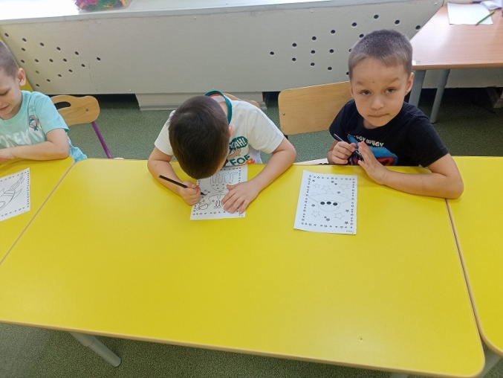
Работа по теме: «Неделя Космонавтики»

Slide 5
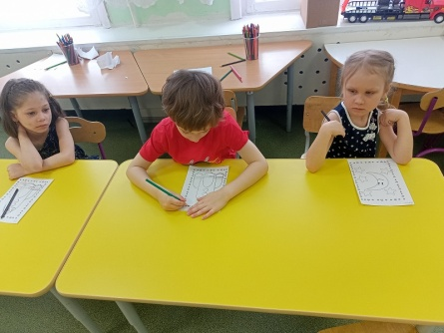
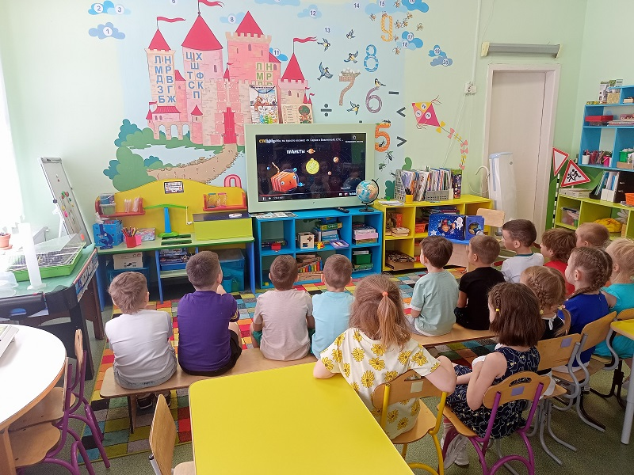
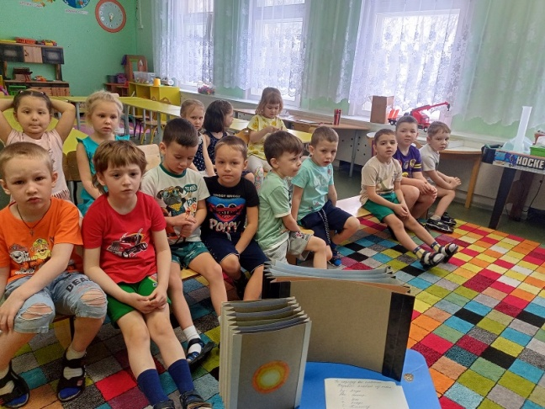
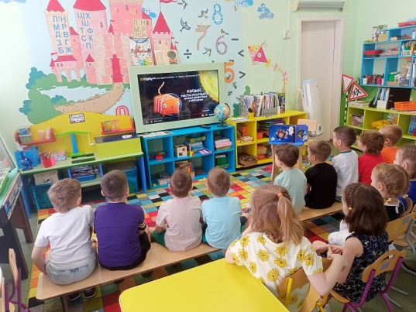
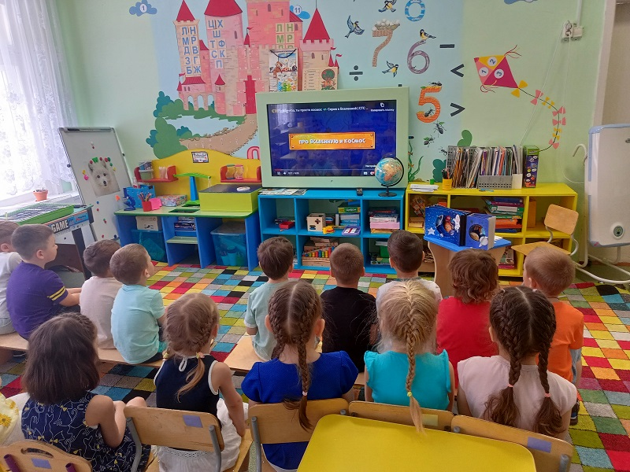
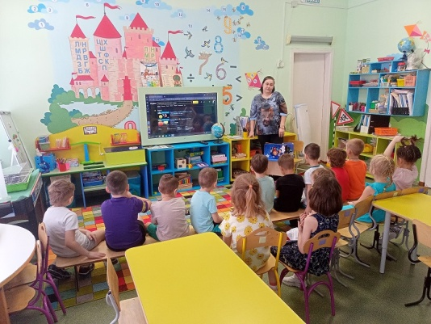

Slide 6
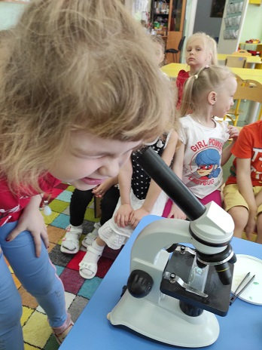
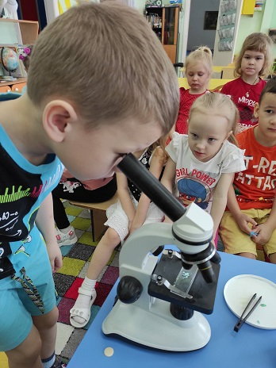
Экспериментирование

Slide 7
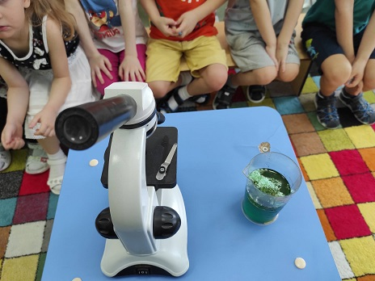

Slide 8
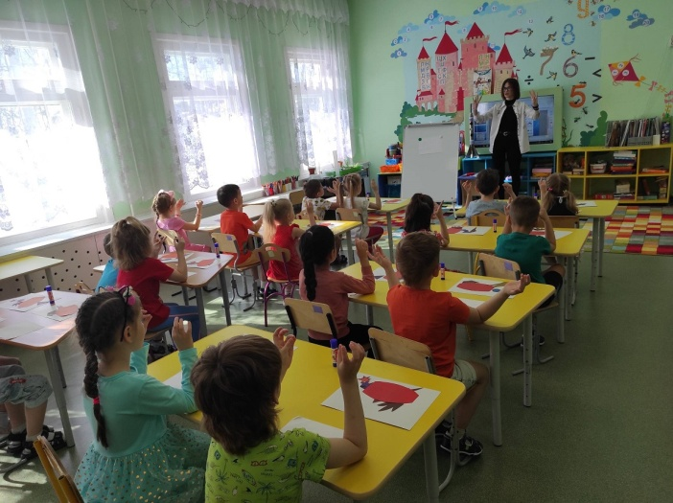
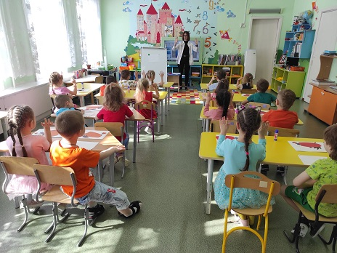
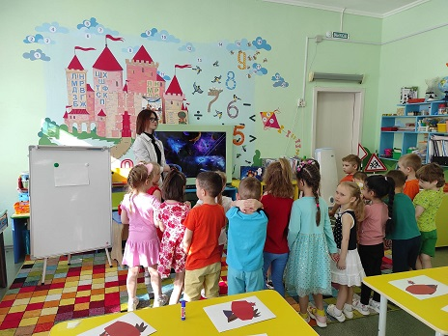
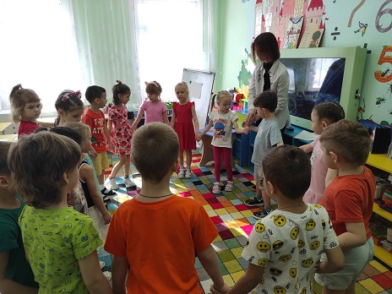
Аппликация (работа студента-практиканта)

Slide 9
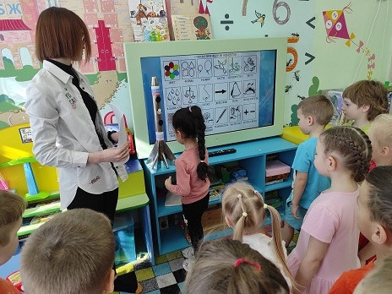
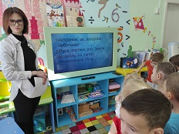
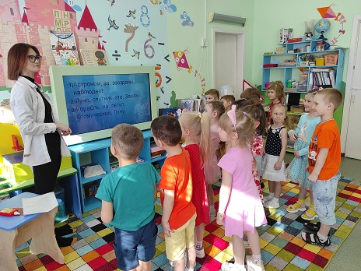
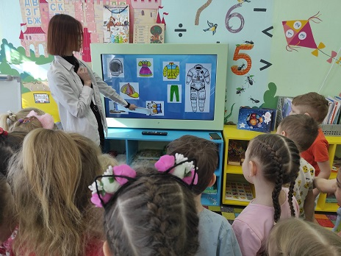
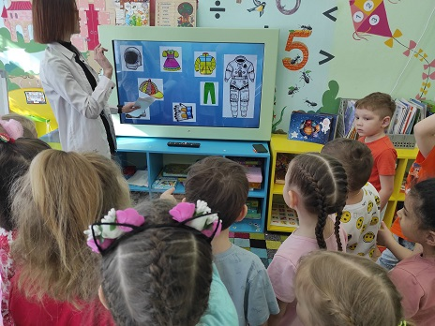
«Центр грамотности и письма/литературный центр/развитие речи» (работа студента-практиканта)

Slide 10
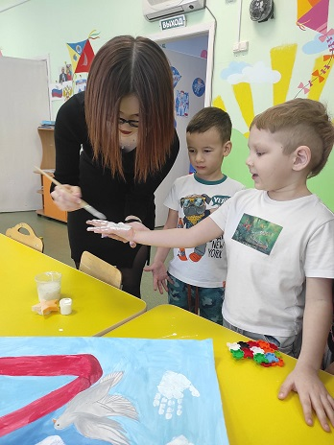
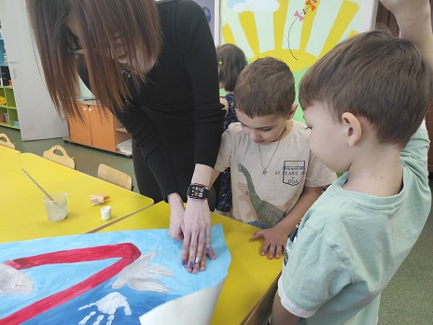
Создание плаката поддержки солдат на СВО

Slide 11
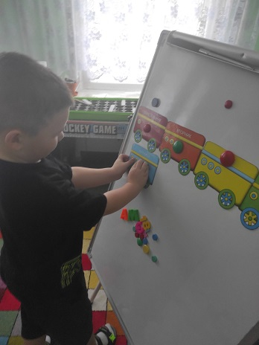
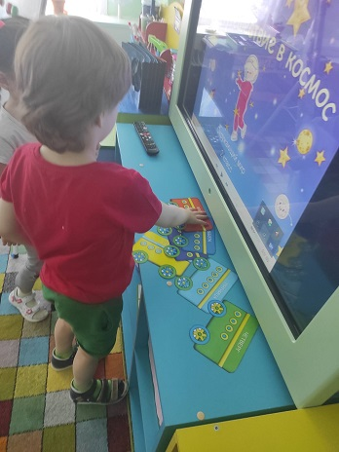
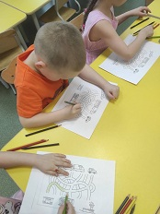
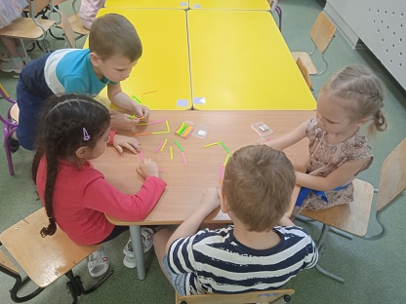
Математика

Slide 12
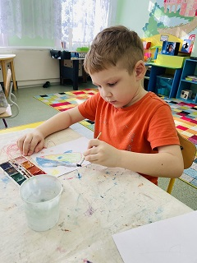
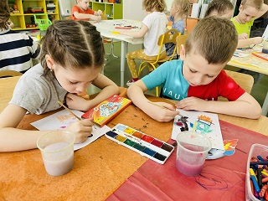
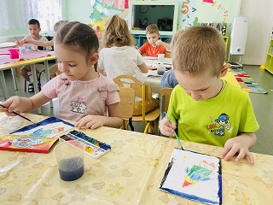
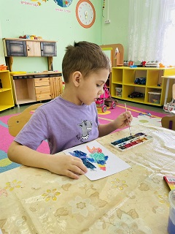
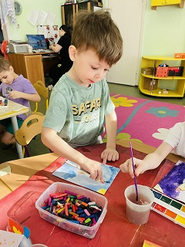
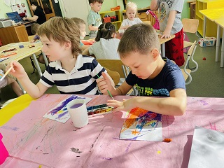
Изобразительная деятельность с педагогом доп.образования

Slide 13
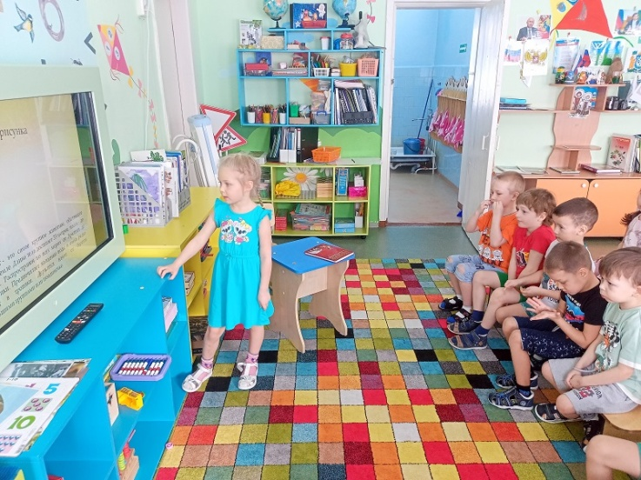
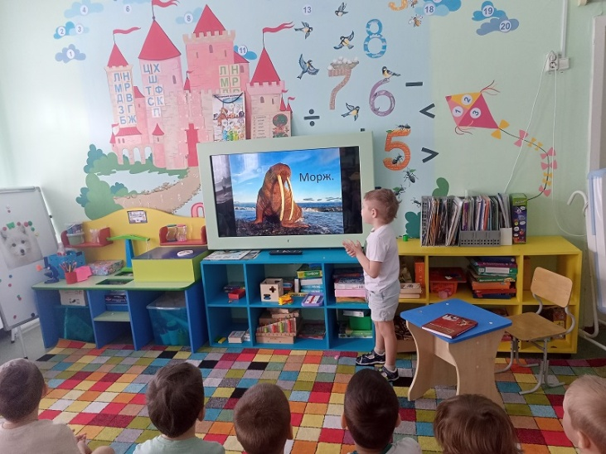
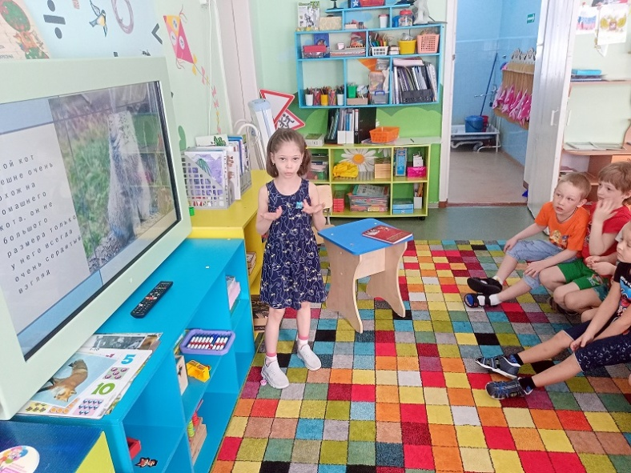
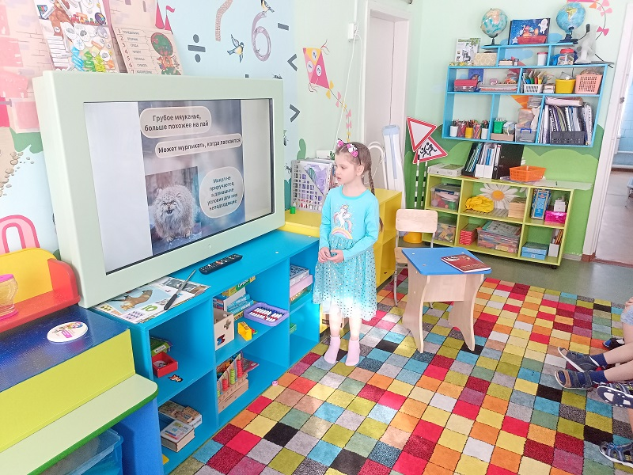
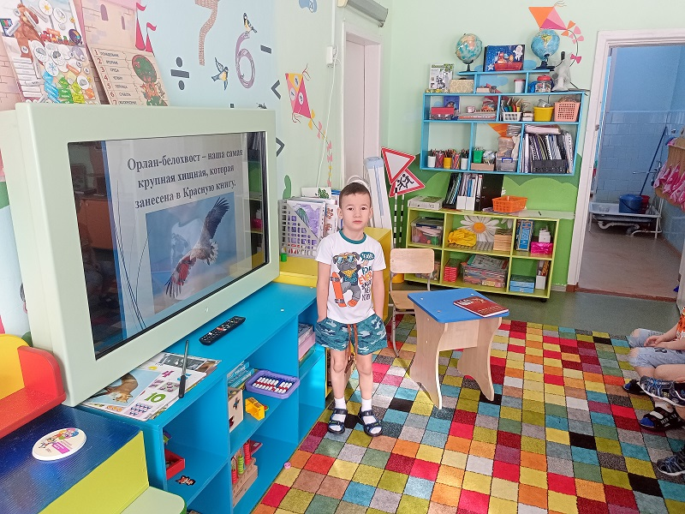
Защита проектов «Животные Красной Книги»

Slide 14
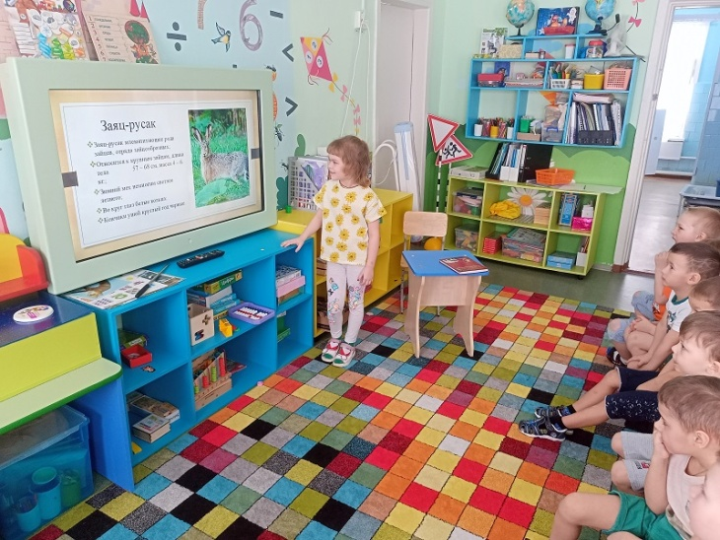
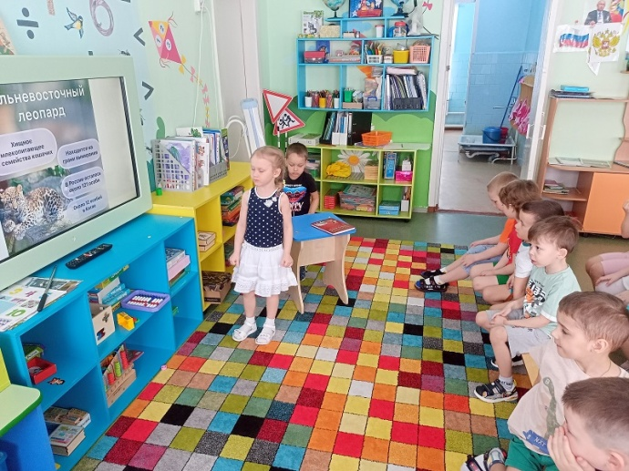
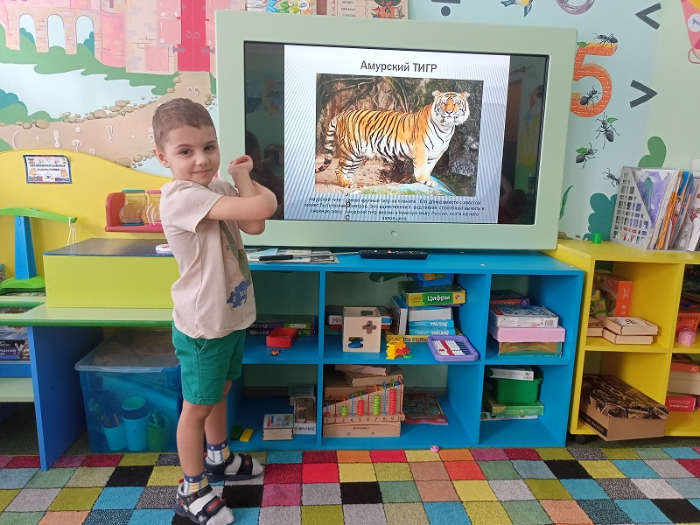
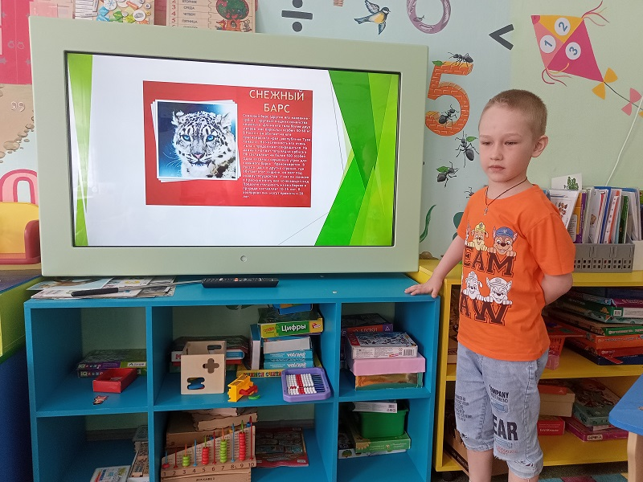

Slide 15
Пожарная эвакуация

Slide 16
Развлечение для детей «День Космонавтики»

Slide 17
Интеллектуальная игра-викторина
«День Космонавтики»

